Slide 1
DET HÄR ÄR EU
© EUROPEAN UNION

Slide 2
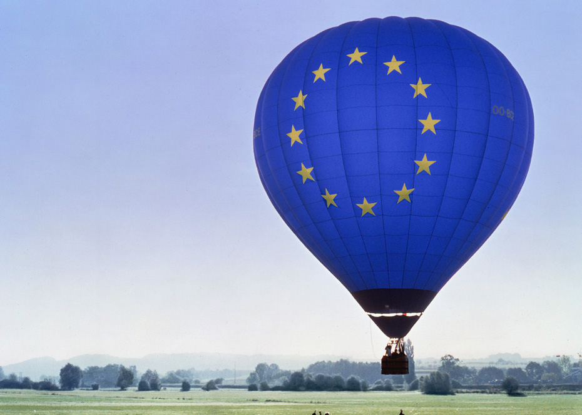
© EUROPEAN UNION
INNEHÅLLSFÖRTECKNING
VAD ÄR EUROPA?
DET EUROPEISKA PROJEKTET
VAD GÖR EU?
HUR FUNGERAR EU?
VILL DU VETA MER?
TA KONTAKT

Slide 3
VAD ÄR EUROPA?

Slide 4
KÄNNER DU DIG SOM EN EUROPÉ?
VAD FÅR DIG ATT KÄNNA SÅ?
© EUROPEAN UNION

Slide 5
TABLE OF CONTENTS
© PUBLIC DOMAIN
Notes:
Liberale da Verona, ”Europas bortrövande”, cirka 1470, olja på poppelpannå, Louvren.
Målningen skildrar hur den unga feniciska prinsessan Europa rövas bort av Zeus, som har förvandlat sig till en tjur för att ta prinsessan från fastlandet till Kreta. En av teorierna om hur världsdelen Europa fick sitt namn är att den namngivits efter denna prinsessa.

Slide 6
BASFAKTA
EUROPA:
1 av 6 kontinenter
EU:
447 miljoner invånare
EUROPA:
44 länder
EUROPA:
över 700 miljoner invånare
EU:
27 länder
VAD ÄR EUROPA?
Notes:
Vad är Europa?
En av världens sex kontinenter.
Omfattar 44 länder.
Har en befolkning på mer än 700 miljoner invånare.
Vad är Europeiska unionen?
EU är en unik ekonomisk och politisk union mellan 27 europeiska länder som kallas medlemsländer. Tillsammans vill länderna bygga en bättre framtid.
Unionen har en befolkning på cirka 447 miljoner invånare.
EU gör det lättare för invånarna om de vill leva, arbeta och resa i ett annat land i unionen.

Slide 7
EUROPAS KULTUR
Europas kultur och mångfald har formats av
Antikens Grekland och Rom
Reformationen och upplysningen
Parlamentarism och sociala rättigheter
VAD ÄR EUROPA?
© EUROPEAN UNION
Notes:
Milstolpar i uppbyggnaden av det moderna Europa:
Romarrikets och Greklands uppkomst under antiken har bidragit till att Europa har dagens former av demokrati, styrelsesätt och kultur.
Reformationen på 1500- och 1600-talen ändrade Europas syn på religionen.
Upplysningen var en intellektuell, politisk och ideologisk rörelse på 1700-talet då man betonade vikten av logik och förnuft, och lade fast grundreglerna för den moderna vetenskapen och politiken.
Parlamentarismen föds och utgör i dag grunden för det moderna europeiska styrelseskicket.
De sociala rättigheterna som utvecklas under 1800- och 1900-talen skyddar dagens européer i vardagen och arbetslivet.

Slide 8
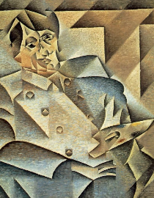
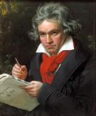
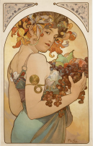
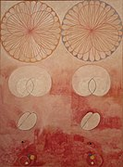
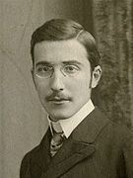
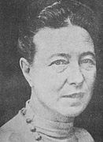
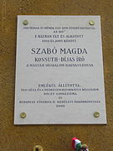
EUROPEISKA KONSTNÄRER
Nya strömningar inom musik, arkitektur och litteratur har under århundradenas lopp inspirerat konstnärer och författare i hela Europa.
Till exempel:
2
© PUBLIC DOMAIN
Stefan Zweig
Wisława Szymborska
Simone de Beauvoir
Magda Szabó
1
© PUBLIC DOMAIN
Pablo Picasso
Ludwig van Beethoven
Alfons Mucha
Hilma af Klint
3
© PUBLIC DOMAIN
4
© PUBLIC DOMAIN
VAD ÄR EUROPA?
6
© PUBLIC DOMAIN
5
© PUBLIC DOMAIN
7
© PUBLIC DOMAIN
8
© PUBLIC DOMAIN
Notes:
Pablo Picasso: Spansk konstnär som tillsammans med Georges Braque är känd som kubismens föregångare. Du kanske känner till två av hans mest kända verk: Guernica och Flickorna från Avignon.
Ludwig van Beethoven: Tysk kompositör och pianist känd för sina symfonier. Beethoven spelade en viktig roll i övergången mellan den klassicistiska och den romantiska perioden inom klassisk musik. Han komponerade An die Freude, som senare blev Europahymnen.
Alfons Mucha: Tjeckisk målare och illustratör som företrädde Art nouveau-stilen. Några av hans mest kända målningar är ”Frukter” (1897) och ”Slovanská epopej” (1910–1928), som skildrar slavernas historia.
Hilma af Klint var en svensk målare. Hennes abstrakta målningar, som utforskade andlighet, livscykler, spiraler, geometri och färglära, anses vara några av de första kända abstrakta verken i den västerländska konsthistorien.
Stefan Zweig: Österrikisk författare, dramatiker, journalist och biografiförfattare. Ett av hans främsta verk gavs ut på svenska 1943 med titeln ”Schack, Amok och andra noveller”, och är en samling med fem kreativa psykologiska rysare.
Wisława Szymborska: Polsk poet, essäist och översättare som vann Nobelpriset i litteratur 1996. En av hennes mest berömda diktsamlingar är ”Widok z ziarnkiem piasku”.
Simone de Beauvoir var en fransk författare, filosof och essäist. Ett av hennes mest kända verk är hennes självbiografiska roman ”En familjeflickas memoarer” (1958), där hon berättar om sin uppväxt.
Magda Szabó var en ungersk romanförfattare som skrev dramer, essäer, memoarer, poesi och barnlitteratur. Hennes roman ”Dörren” gavs ut 1987 och blev ett av hennes mest kända verk.
Vilka andra europeiska konstnärer och författare känner du till?

Slide 9
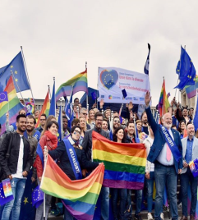
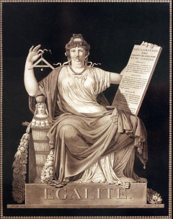
EUROPEISKA VÄRDERINGAR
Människans värdighet
Frihet
Demokrati
Jämställdhet
Rättsstaten
Mänskliga rättigheter
© EUROPEAN UNION
© PUBLIC DOMAIN
VAD ÄR EUROPA?
Notes:
Varje EU-land har sin egen kultur, sina språk och traditioner. Ändå delar de alla samma grundläggande värderingar som de måste respektera för att vara medlemmar i Europeiska unionen.
Människans värdighet
Frihet
Demokrati
Jämställdhet
Rättsstaten
Mänskliga rättigheter
Vilka europeiska värderingar tycker du är viktigast och varför?

Slide 10
24 OFFICIELLA EU-SPRÅK
VAD ÄR EUROPA?
Notes:
EU har 24 officiella språk:
Bulgariska
Kroatiska
Tjeckiska
Danska
Nederländska
Engelska
Estniska
Finska
Franska
Tyska
Grekiska
Ungerska
Iriska
Italienska
Lettiska
Litauiska
Maltesiska
Polska
Portugisiska
Rumänska
Slovakiska
Slovenska
Spanska
Svenska
Kan du något annat EU-språk än ditt modersmål?
Vet du hur man säger ”tack” på något annat EU-språk?

Slide 11
EU-SPRÅKENS SPRÅKFAMILJER
24 OFFICIELLA EU-SPRÅK
Slaviska språk: bulgariska, tjeckiska, kroatiska, polska, slovakiska, slovenska
Germanska språk: danska, tyska, engelska, nederländska, svenska
Romanska språk: spanska, franska, italienska, portugisiska, rumänska
Övriga: estniska och finska, grekiska, iriska, litauiska och lettiska, ungerska, maltesiska
VAD ÄR EUROPA?
Notes:
I EU finns 24 officiella språk som tillhör olika språkfamiljer:
Germanska språk: danska, tyska, engelska, nederländska och svenska
Romanska språk: spanska, franska, italienska, portugisiska och rumänska
Slaviska språk: bulgariska, tjeckiska, kroatiska, polska, slovakiska och slovenska
Vissa av EU-språken tillhör inte någon av dessa tre familjer:
Estniska och finska (finsk-ugriska)
Grekiska (egen gren på språkträdet: grekiska)
Iriska (keltiskt)
Litauiska och lettiska (baltiska språk)
Ungerska (finsk-ugriskt)
Maltesiska (semitiskt)

Slide 12
DET EUROPEISKA PROJEKTET

Slide 13
VILKA LÄNDER BILDADE EU OCH VARFÖR?
© EUROPEAN UNION
Notes:
Europeiska unionen skapades för att få ett slut på de många och blodiga krig som pågått mellan grannländerna i Europa och som kulminerade i andra världskriget.
Från och med 1950 börjar en rad europeiska länder att samarbeta ekonomiskt och politiskt för att bevara freden. Detta kallades då Europeiska kol- och stålgemenskapen.
De länder som bildade EU är:
Belgien
Tyskland
Frankrike
Italien
Luxemburg
Nederländerna

Slide 14
FRÅN KRIG TILL FRED
© PUBLIC DOMAIN
1914
1918
1939
1945
© PUBLIC DOMAIN
© PUBLIC DOMAIN
© PUBLIC DOMAIN
DET EUROPEISKA PROJEKTET
Notes:
Länderna i Europa har inte alltid levt i fred med varandra. Många krig har utspelats under århundrandenas lopp.
De två världskrigen inträffade under 1900-talet:
Första världskriget 1914–1918
Andra världskriget 1939–1945

Slide 15
FRÅN KRIG TILL FRED
© EUROPEAN UNION
Fred var ett av de mål man ville uppnå genom att bilda Europeiska unionen
EU fick Nobels fredspris 2012
DET EUROPEISKA PROJEKTET
Notes:
Även om EU‑länderna inte alltid lyckas komma överens, har EU:s grundläggande principer förblivit desamma under de senaste 70 åren. Att få stopp på konflikterna var ett av de mål man ville uppnå med att bilda Europeiska unionen.
År 2012 fick EU Nobels fredspris för sitt outtröttliga arbete för fred, demokrati och mänskliga rättigheter i Europa och resten av världen.

Slide 16
BILDANDET AV EUROPEISKA UNIONEN
1951
Europeiska kol- och stålgemenskapen
2020
NextGenerationEU
1995
Schengenavtalet
1945
Andra världskrigets slut
2004
1992
Utvidgning österut
Maastrichtfördraget
1950
1993
Inre marknaden
2007
Lissabonfördraget
Schumandeklarationen
1957
2002
Romfördraget
Euro
DET EUROPEISKA PROJEKTET
Notes:
VIKTIGA STEG I EUROPABYGGET
Mellan 1945 och 1950 började några europeiska politiker, däribland Robert Schuman, Simone Veil, Jean Monnet, Alcide de Gaspari och Konrad Adenaeur att arbeta för att skapa det EU som vi lever i idag.
Schumandeklarationen 1950: Den 9 maj föreslog Robert Schuman (som då var Frankrikes utrikesminister) att produktionen av kol och stål (de råmaterial som behövdes inför ett krig) skulle förvaltas gemensamt, så att inget land i hemlighet skulle kunna samla på sig vapen att använda mot de andra. Ett av hans mest välkända citat är: ”Ett enat Europa kan inte bli verklighet på en enda gång och inte heller genom en helhetslösning. Det kommer att bygga på konkreta resultat, varigenom man först skapar en verklig solidaritet.”
Europeiska kol- och stålgemenskapen 1951: Belgien, Frankrike, Tyskland, Italien, Luxemburg och Nederländerna kommer överens om att samarbeta kring kol- och stålproduktionen.
Romfördraget 1957: De sex grundarländerna beslutar att utöka samarbetet till andra ekonomiska sektorer och skapar Europeiska ekonomiska gemenskapen (EEG) och Europeiska atomenergigemenskapen (Euratom).
Maastrichtfördraget 1992: Under åren fortsatte fler länder att gå med i gemenskapen, och Maastrichtfördraget innebar början på den Europeiska union som vi ser i dag:
en politisk och ekonomiskunion,
inga gränskontroller mellan de länder som är del av Schengenområdet (1995),
en gemensam valuta i de länder som har antagit euron.
Den inre marknaden 1993: Den skapades för att ge fri rörlighet för varor, tjänster, kapital och personer inom EU. Genom att avlägsna tekniska, rättsliga och byråkratiska hinder ser EU också till att medborgarna och företagen fritt kan handla och göra affärer inom EU. Utöver de 27 EU-länderna är Island, Liechtenstein, Norge och Schweiz del av den inre marknaden.
Schengenavtalet 1995: Med avtalet avskaffades alla gränskontroller mellan de sju länder som undertecknat avtalet.
Euro 2002: Euron blir den lagstadgade valutan i tolv EU-länder.
Europeiska unionens största utvidgning 2004: Största utvidgningen vad gäller territorium, antalet länder och befolkningsmängd. Tio nya länder går med i EU: Cypern, Estland, Lettland, Litauen, Malta, Polen, Slovakien, Slovenien, Tjeckien och Ungern. Utvidgningen blev Europas återförening efter att i femtio års tid ha splittrats av järnridån och kalla kriget.
Lissabonfördraget 2007: Med fördraget införs en ny struktur. EU får en starkare ställning i världen och dess invånare och nationella regeringar får mer att säga till om.
NextGenerationEU 2020: Ett ekonomiskt återhämtningspaket till stöd för EU-länder som har påverkats av covid-19-pandemin. NextGenerationEU syftar till att göra Europa starkare, omvandla EU:s ekonomier och samhällen och skapa ett Europa för alla.

Slide 17
EU-LÄNDERNA
Belgien, Tyskland, Frankrike, Italien, Luxemburg, Nederländerna
1951
Finland
Danmark, Irland, Storbritannien (lämnade EU 2020)
Sverige
1973
Estland
Danmark
Lettland
Irland
Litauen
1981
Grekland
Storbritannien
1986
Spanien, Portugal
Nederländerna
Polen
Belgien
Tyskland
1995
Luxemburg
Tjeckien
Österrike, Finland, Sverige
Frankrike
Slovakien
Österrike
Ungern
Tjeckien, Estland, Cypern, Lettland, Litauen, Ungern, Malta, Polen, Slovenien, Slovakien
Slovenien
Rumänien
2004
Kroatien
Portugal
Italien
Bulgarien
Spanien
2007
Bulgarien, Rumänien
Grekland
2013
Kroatien
Malta
DET EUROPEISKA PROJEKTET
Cypern
Notes:
Under åren har allt fler länder gått med i det europeiska projektet.

Slide 18
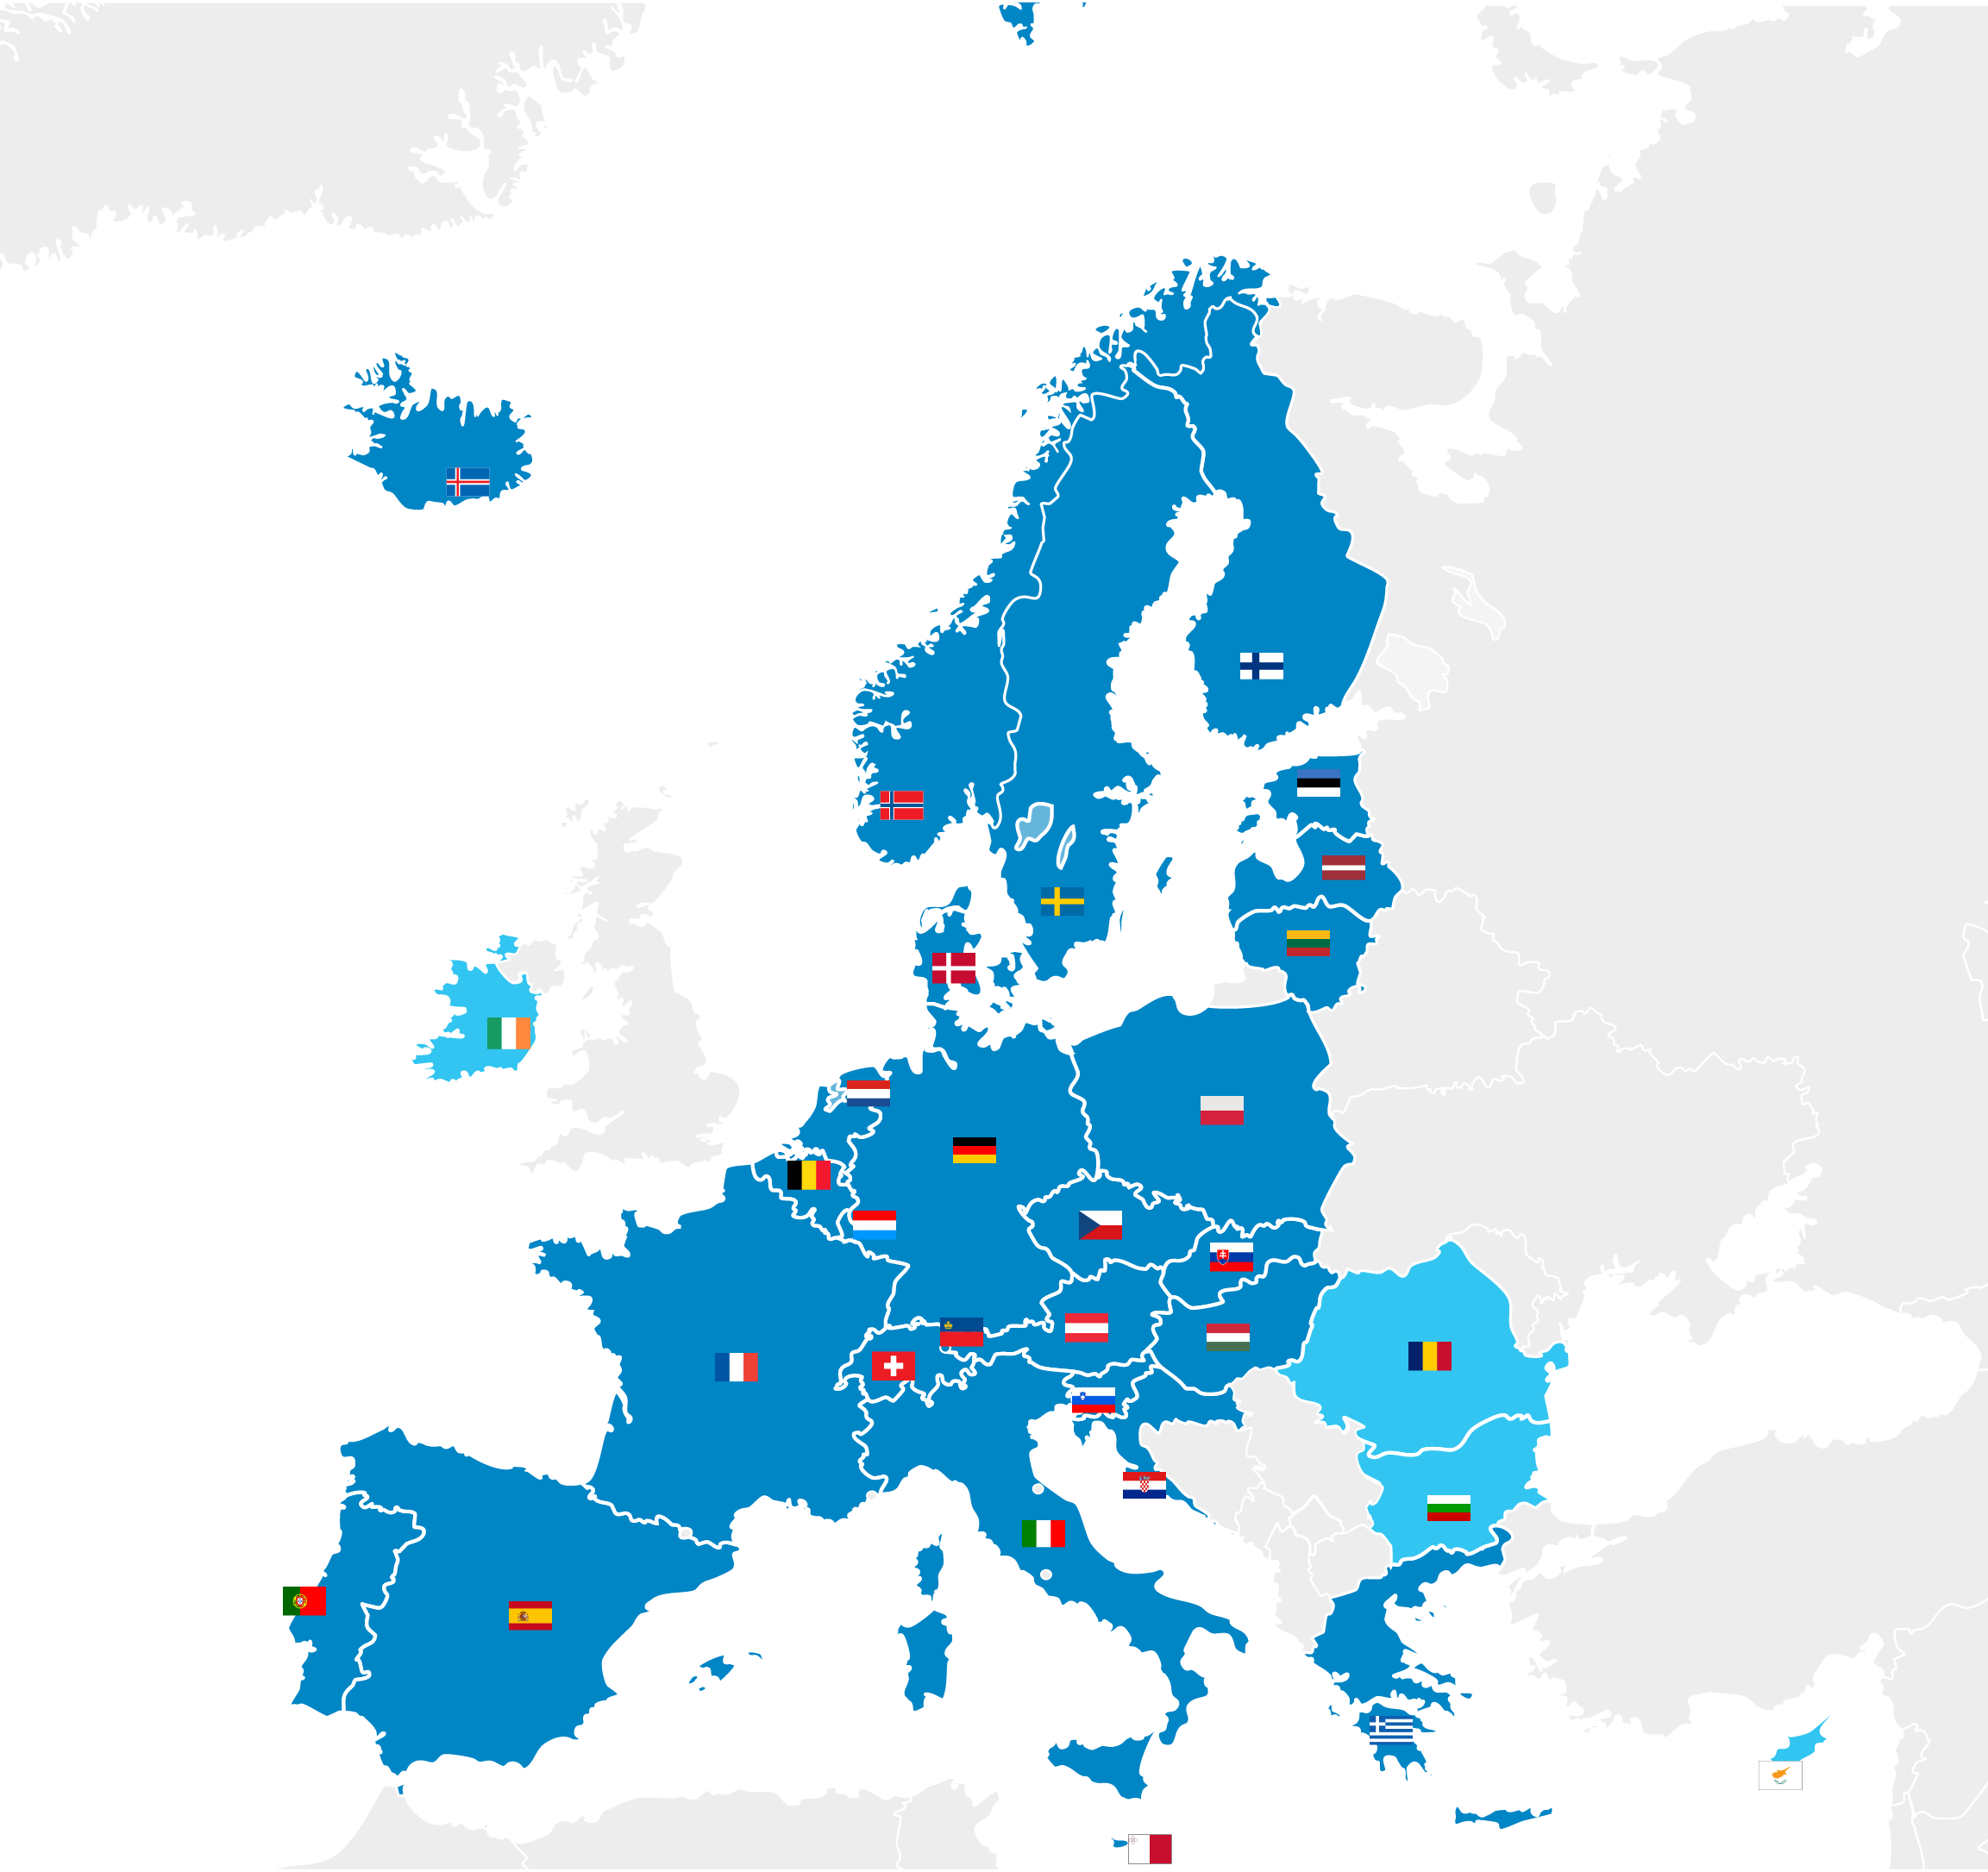
SCHENGENOMRÅDET
Visste du att du kan resa fritt mellan de 27 länderna i Schengenområdet utan att visa ditt pass?
DET EUROPEISKA PROJEKTET
Notes:
Schengenområdet skapades 1995 så att EU-länderna kunde avskaffa sina gränskontroller.
Inom detta område kan EU-medborgare röra sig fritt. Schengenområdet består av 23 EU-länder (Belgien, Danmark, Estland, Finland, Frankrike, Grekland, Italien, Kroatien, Lettland, Litauen, Luxemburg, Malta, Nederländerna, Polen, Portugal, Slovakien, Slovenien, Spanien, Sverige, Tjeckien, Tyskland, Ungern och Österrike)* och fyra länder utanför EU (Island, Liechtenstein, Norge och Schweiz).
*Bulgarien och Rumänien är mitt uppe i anslutningsprocessen och bör vara fullvärdiga medlemmar senast i slutet av 2024.

Slide 19
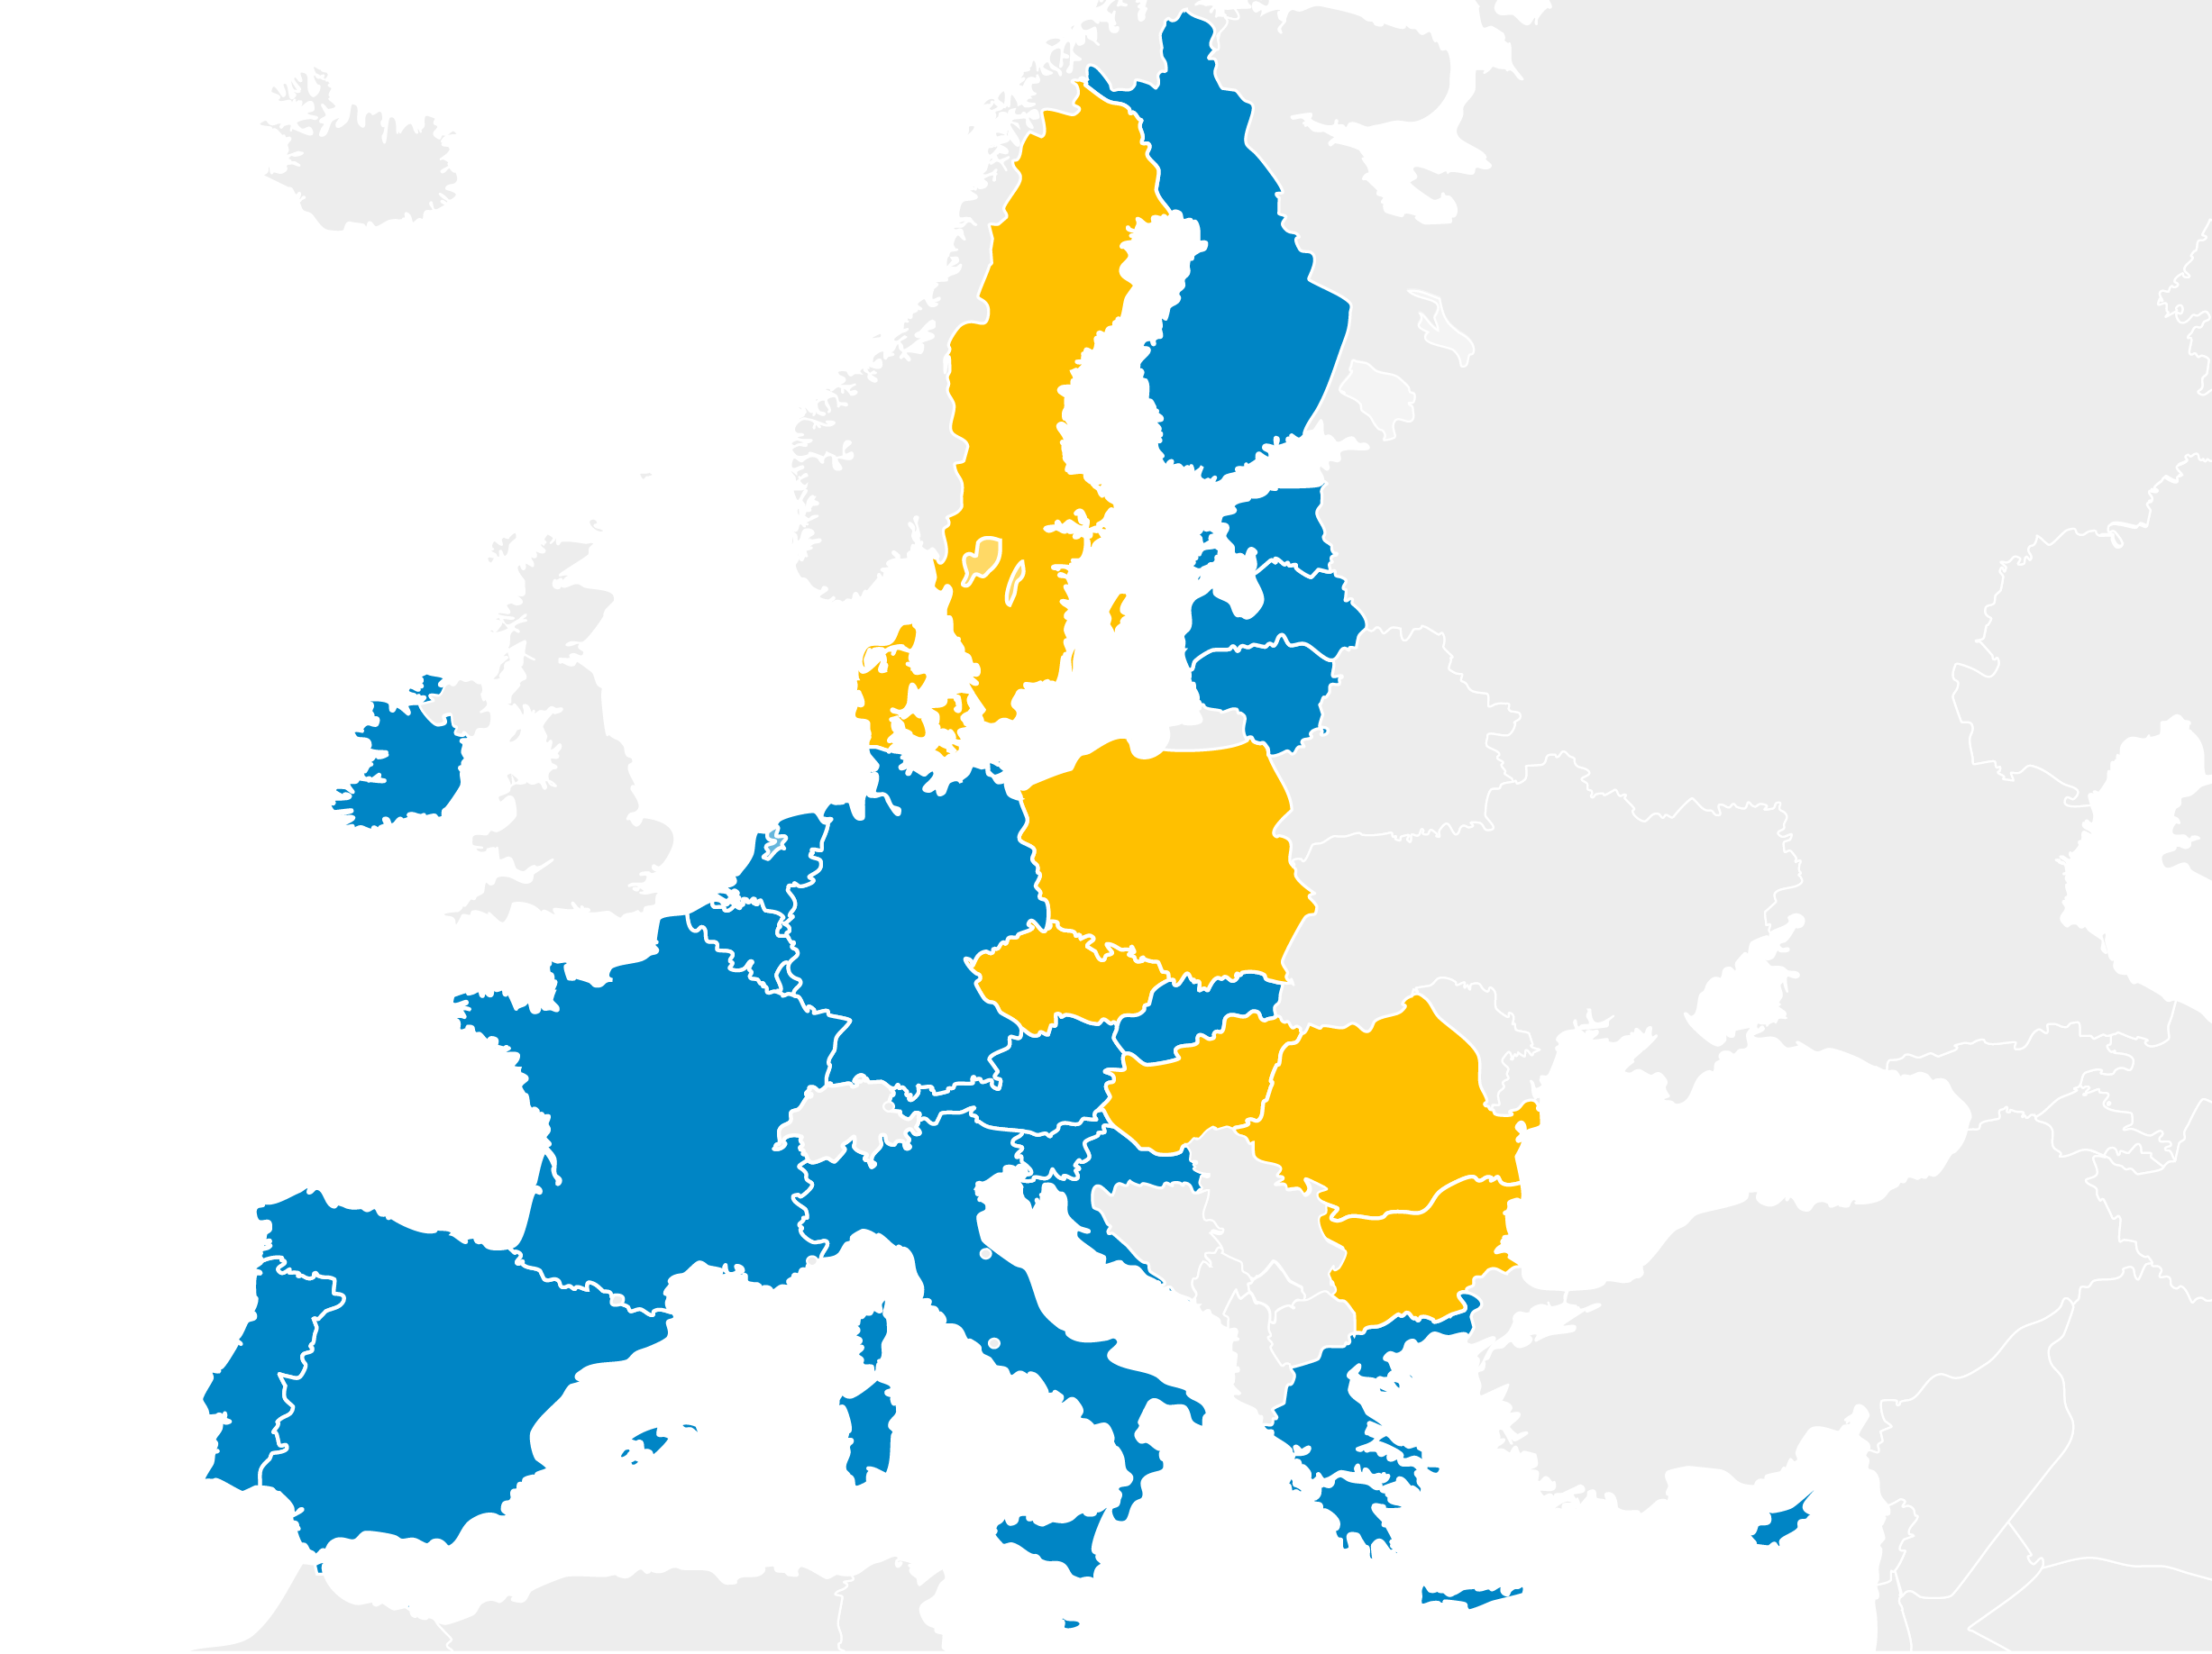
EUROOMRÅDET
Idag har 20 EU-länder euro som officiell valuta
DET EUROPEISKA PROJEKTET
EU-länder som använder euro
EU-länder som inte använder euro
Notes:
Euron ersatte den tidigare nationella valutan och används för närvarande av 20 av de 27 EU-länderna: Belgien, Cypern, Estland, Finland, Frankrike, Grekland, Irland, Italien, Kroatien, Lettland, Litauen, Luxemburg, Malta, Nederländerna, Portugal, Slovakien, Slovenien, Spanien, Tyskland och Österrike.

Slide 20
VAD GÖR EU?

Slide 21
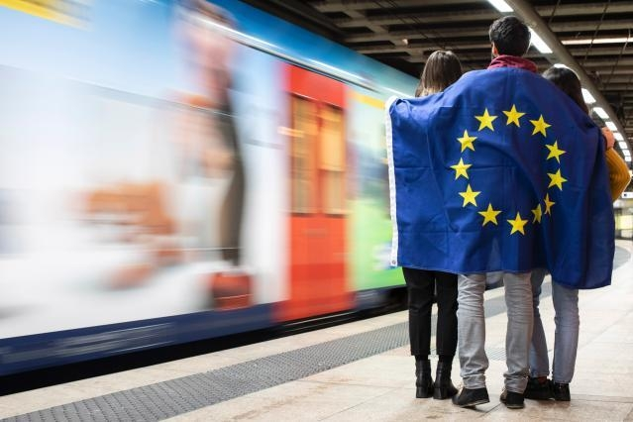
© EUROPEAN UNION
VAD TROR DU ATT EUROPEISKA UNIONEN GÖR FÖR DIG?

Slide 22
STUDIER, ARBETE OCH VOLONTÄRARBETE
© EUROPEAN UNION
Ungdomsgarantin
Eures
Erasmus+
Europeiska solidaritetskåren
© EUROPEAN UNION
© EUROPEAN UNION
© EUROPEAN UNION
VAD GÖR EU?
Notes:
Ungdomsgarantin är utformad för att hjälpa unga fortsätta sin utbildning eller öka sina chanser att hitta ett jobb genom att ge dem de färdigheter som arbetsgivare efterfrågar.
På Eures-portalen kan unga få hjälp att hitta jobb, praktik eller lärlingsutbildning i ett annat EU-land. Arbetsgivare använder också portalen för att hitta lämpliga sökande i andra EU-länder.
Programmet Erasmus+ är öppet för ungdomar och vuxna från länder både i och utanför EU. Programmet gör det möjligt att studera eller delta i ungdomsutbyten i ett av de 33 deltagande länderna i och utanför Europa.
Europeiska solidaritetskåren ger unga möjlighet att jobba som volontärer utomlands (eller i hemlandet) för att göra en insats inom ett område som är viktigt för dem. Denna berikande erfarenhet gör det möjligt för dem att utveckla sina färdigheter och kompetenser.
Här kan du läsa mer: Arbeta och studera (europa.eu)

Slide 23
RESOR
Discover EU
Hälso- och sjukvård
Passagerares rättigheter
Tillgång till digitala abonnemang
Kostnadsfri roaming
© EUROPEAN UNION
© EUROPEAN UNION
© EUROPEAN UNION
© EUROPEAN UNION
© EUROPEAN UNION
VAD GÖR EU?
Notes:
DiscoverEU är ett EU-initiativ som ger 18-åringar möjlighet att upptäcka och resa i Europa.
När du är utomlands kan du använda din telefon precis som hemma utan några extra kostnader.
Om ditt flyg, din buss, ditt tåg eller din båt ställs in får du ersättning eftersom du skyddas av en fullständig uppsättning passagerarrättigheter.
I en nödsituation kan du få hälso- och sjukvård i alla EU-länder tack vare det europeiska sjukförsäkringskortet.
Du kan fortsätta se sina favoritserier eftersom ditt digitala abonnemang gäller i hela EU.

Slide 24
…OCH MYCKET MER
EU i världen
Deltagande
Konsumenternas rättigheter och säkerhet
EU-finansierade projekt
Miljöskydd
© EUROPEAN UNION
© EUROPEAN UNION
© EUROPEAN UNION
© EUROPEAN UNION
© EUROPEAN UNION
VAD GÖR EU?
Notes:
Deltagande: Du kan bidra till att forma Europa, t.ex. genom att
rösta i EU-valen, I de flesta EU-länder får man rösta när man är 18 år. I Grekland är det 17 år, och i Österrike och Malta 16 år. I Belgien och Tyskland har man nyligen sänkt åldern för att rösta i EU-valen till 16 år.
starta eller skriva under ett europeiskt medborgarinitiativ som uppmanar EU att föreslå ny lagstiftning i en särskild fråga som EU har befogenhet för,
vara med på medborgardialoger som anordnas på olika platser runt om i EU och där du kan diskutera Europafrågor med företrädare för EU, och
Miljöskydd:
Kampen mot klimatförändringar har högsta prioritet för EU. Alla EU-länder har kommit överens om att de fram till 2030 drastiskt ska minska sina växthusgasutsläpp och sin energianvändning, och producera mer av sin energi från förnybara källor (vind-, sol- eller vattenkraft).
Natura 2000 är ett nätverk av skyddade områden i hela världen. Det skyddar ungefär 2 000 djur- och växtarter och 230 typer av livsmiljöer i EU. Du kan läsa mer om dem här: https://europa.eu/!vC49dj.
EU:s Life-program finansierar projekt som skyddar miljön och bekämpar klimatförändringarna. Här kan du läsa mer om de projekt som genomförs i ditt land: https://cinea.ec.europa.eu/life/life-european-countries_sv.
Konsumenternas rättigheter och säkerhet: Produkter som livsmedel, leksaker och kosmetika måste uppfylla strikta säkerhetskrav för att få säljas i EU. EU:s lagar ger dig också minst 2 års garanti när du köper konsumtionsvaror, och ger dig rätt att lämna tillbaka varor inom 14 dagar om du ångrar dig. Tack vare EU:s allmänna dataskyddsförordning är dina konsumentuppgifter dessutom alltid skyddade. EU arbetar också för att stoppa spridningen av desinformation.
EU-finansierade projekt: EU hjälper oss att förbättra människors liv genom att
stödja nya jobb,
bygga ny infrastruktur,
finansiera vetenskaplig forskning, och
modernisera offentliga tjänster som skolor och sjukhus.
Här kan du läsa mer: https://ec.europa.eu/regional_policy/sv/projects/ och https://ec.europa.eu/esf/main.jsp?catId=46&langId=sv&keywords=&theme=0&country=0&list=1
EU i världen:
EU har undertecknat handelsavtal med många länder i hela världen, något som underlättar handeln. Du kan läsa mer här: https://european-union.europa.eu/priorities-and-actions/actions-topic/trade_sv
EU genomför också humanitära projekt för att ge utsatta människor mat, husrum, hälso- och sjukvård och utbildning (https://european-union.europa.eu/priorities-and-actions/actions-topic/development-and-cooperation_sv).
I händelse av katastrofer kan EU ge bistånd och hjälp genom ett samordnat system som kallas civilskyddsmekanismen (https://european-union.europa.eu/priorities-and-actions/actions-topic/human-rights-and-democracy_sv).

Slide 25
EU:S PRIORITERINGAR
Den gröna given
NextGenerationEU
Digitalisering
Jämställdhet
© EUROPEAN UNION
© EUROPEAN UNION
© EUROPEAN UNION
© EUROPEAN UNION
VAD GÖR EU?
Notes:
Med den europeiska gröna given har EU som mål att minska sina utsläpp och bli den första klimatneutrala kontinenten senast 2050. Mer om den gröna given: https://ec.europa.eu/info/strategy/priorities-2019-2024/european-green-deal_sv
NextGenerationEU är en kampanj som syftar till att
förklara för invånarna vad EU gör för att ge nytt liv åt ekonomin efter den kris som orsakats av covid-19-pandemin,
bygga en mer resilient framtid för EU och
göra EU säkrare, grönare, hälsosammare, digitalt och jämställt.
Digitalisering: EU arbetar för att ge internetåtkomst åt alla som bor i EU (initiativet Wifi4EU), samtidigt som barn och ungdomar måste skyddas när de använder internet eller mobil teknik (programmet Better Internet for Kids).
Jämställdhet: EU arbetar aktivt för att uppnå en jämställdhetsunion, vilket innebär att skapa förutsättningar för alla att leva, frodas och utöva ledarskap oavsett kön, ras eller etniskt ursprung, religion eller övertygelse, funktionsnedsättning, ålder eller sexuell läggning. För att uppnå detta mål inför EU mekanismer, politik och åtgärder som utmanar den strukturella diskrimineringen och de stereotyper som ofta finns närvarande i våra samhällen.
Här kan du läsa mer: Kommissionens prioriteringar |Europeiska kommissionen (europa.eu)

Slide 26
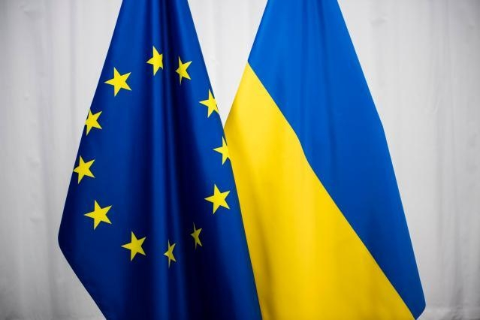
2022: EU:S SOLIDARITET MED UKRAINA
VAD GÖR EU?
#StandWithUkraine
Notes:
Den 24 februari 2022 vaknade Europa till den skrämmande nyheten om Rysslands väpnade angrepp mot Ukraina. Det är ett angrepp inte bara mot Ukraina utan också mot de värden som vi upprätthåller i Europeiska unionen. För oss, en union byggd på fred, demokrati och rättsstatsprincipen, är de grymheter som äger rum vid vår gräns en påminnelse om själva orsaken till att EU skapades. EU har reagerat med enighet, styrka och snabbhet på denna kris, på samma sätt som under fjolårets många utmaningar.
https://ec.europa.eu/info/strategy/priorities-2019-2024/stronger-europe-world/eu-solidarity-ukraine_sv

Slide 27
2022: EUROPAÅRET FÖR UNGDOMAR
Europaåret för ungdomar
© EUROPEAN UNION
VAD GÖR EU?
Notes:
Europaåret för ungdomar: 2022 var Europaåret för ungdomar. Man ville att unga människor skulle få bättre möjligheter, att de skulle bli aktiva i samhället och skapa förändring. Målet var att ge unga fler och bättre framtidsmöjligheter. Mer information om vad som har åstadkommits under året hittar du här: Vad är Europaåret för ungdomar? | Europeiska ungdomsportalen (europa.eu)

Slide 28
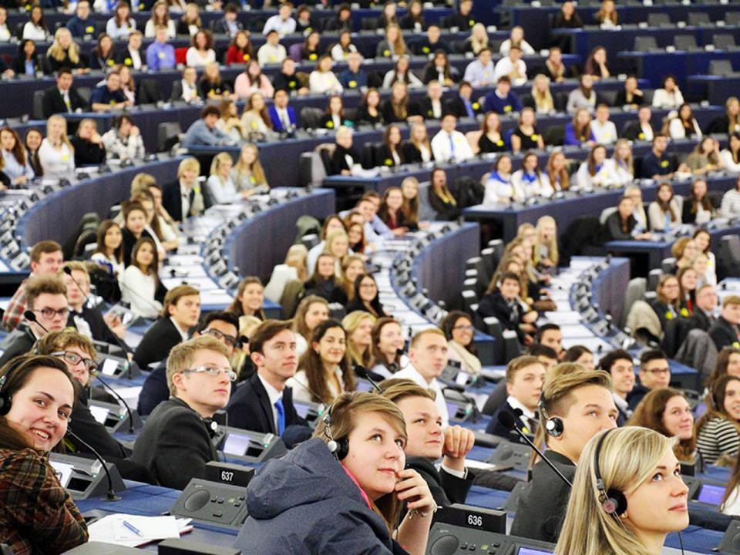
Vad tycker du att EU ska prioritera?
© EUROPEAN UNION
Notes:
Exempel på frågeställningar:
Mänskliga rättigheter (t.ex. hbtqi-frågor)
Miljö (t.ex. klimatförändringar)
Sysselsättning (t.ex. hur man får jobb efter sin utbildning)
Ungdomsfrågor (t.ex. möjligheter för unga)
Social integration (t.ex. jämställdhetsfrågor)
Utbildning (t.ex. hur man kan studera utomlands/hur man kan finansiera studier efter gymnasiet)
Hälsa

Slide 29
HUR FUNGERAR EU?

Slide 30
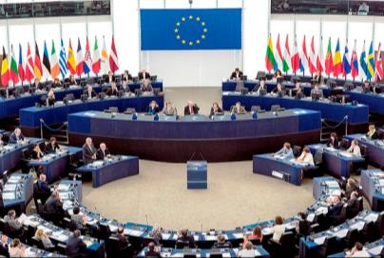
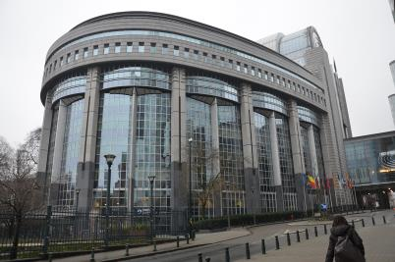
EUROPAPARLAMENTET
är EU-invånarnas röst
har medlemmar från alla EU-länder som väljs genom direkta val vart femte år
diskuterar nya lagar som EU-kommissionen har föreslagit
ändrar (om det behövs) och beslutar om dessa lagar tillsammans med rådet
väljer EU-kommissionens ordförande
godkänner EU:s budget
sammanträder minst 6 gånger per år i Bryssel (Belgien) och 12 gånger i Strasbourg (Frankrike)
© EUROPEAN UNION
HUR FUNGERAR EU?
© Creative Commons Attribution-Share Alike 4.0 International
Notes:
På europarl.europa.eu finns Europaparlamentets officiella webbplats.

Slide 31
EUROPEISKA RÅDET
samlar stats- och regeringscheferna från varje EU-land
fastställer EU:s viktigaste prioriteringar och politiska riktlinjer
har toppmöten minst 4 gånger per år i Bryssel (Belgien) eller Luxemburg (Luxemburg)
har ingen lagstiftande funktion
HUR FUNGERAR EU?
© EUROPEAN UNION
Notes:
På consilium.europa.eu finns Europeiska unionens råds officiella webbplats.

Slide 32
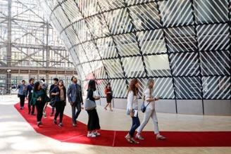
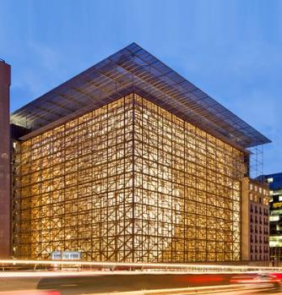
EUROPEISKA UNIONENS RÅD
företräder medlemsländerna på EU-nivå
ministrarna möts för att diskutera sakfrågor (t.ex. jordbruk, utrikesfrågor och rättsliga frågor)
fattar beslut och antar lagar tillsammans med Europaparlamentet
har roterande ordförandeskap som växlar mellan medlemsländerna varje halvår.
sammanträder i Bryssel eller Luxemburg
© EUROPEAN UNION
HUR FUNGERAR EU?
© EUROPEAN UNION
Notes:
På consilium.europa.eu finns Europeiska unionens råds officiella webbplats.

Slide 33
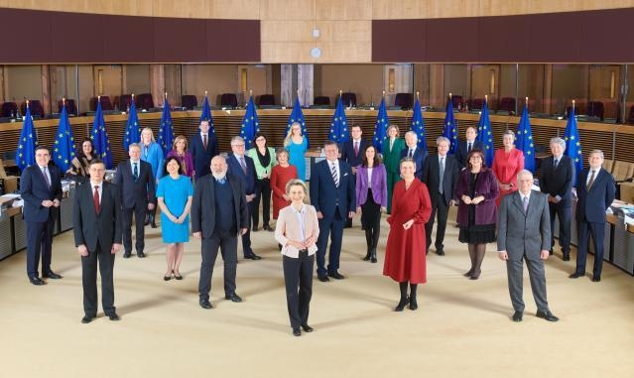
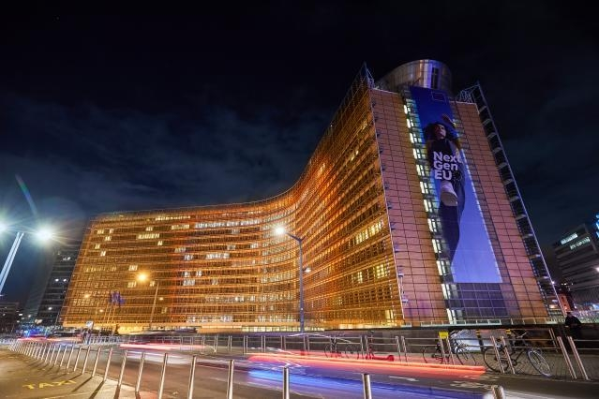
EUROPEISKA KOMMISSIONEN
företräder EU:s gemensamma intresse
leds av en ordförande och består av en kommissionär från varje medlemsland med ett eget ansvarsområde.
föreslår nya lagar och program
väljs av Europaparlamentet för en femårsperiod
genomför EU:s politik och budget
är EU-fördragens väktare
ligger i Bryssel och Luxemburg
© EUROPEAN UNION
HUR FUNGERAR EU?
© EUROPEAN UNION
© EUROPEAN UNION
Notes:
På ec.europa.eu finns Europeiska kommissionens officiella webbplats.

Slide 34
EU-LAGAR VEM GÖR VAD?
Europeiska kommissionen
föreslår en lag
antar, ändrar eller förkastar den föreslagna lagen
Europaparlamentet
Europeiska unionens råd
vid överenskommelse
NY EU-LAG
HUR FUNGERAR EU?

Slide 35
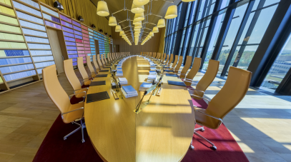
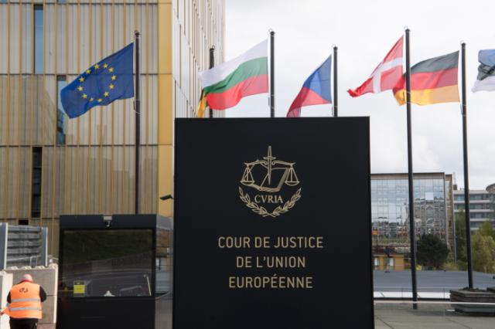
EUROPEISKA UNIONENS DOMSTOL
håller koll på EU-lagstiftningen
ser till att EU-länderna följer EU:s lagar
tolkar unionsrätten på begäran av de nationella domstolarna
utdelar böter till länder som inte följer EU:s lagar
kontrollerar att lagarna respekterar de grundläggande rättigheterna (t.ex. yttrandefrihet och pressfrihet)
består av en domare per land
har sitt säte i Luxemburg
© EUROPEAN UNION
HUR FUNGERAR EU?
© EUROPEAN UNION
Notes:
På curia.europa.eu finns EU-domstolens officiella webbplats.

Slide 36
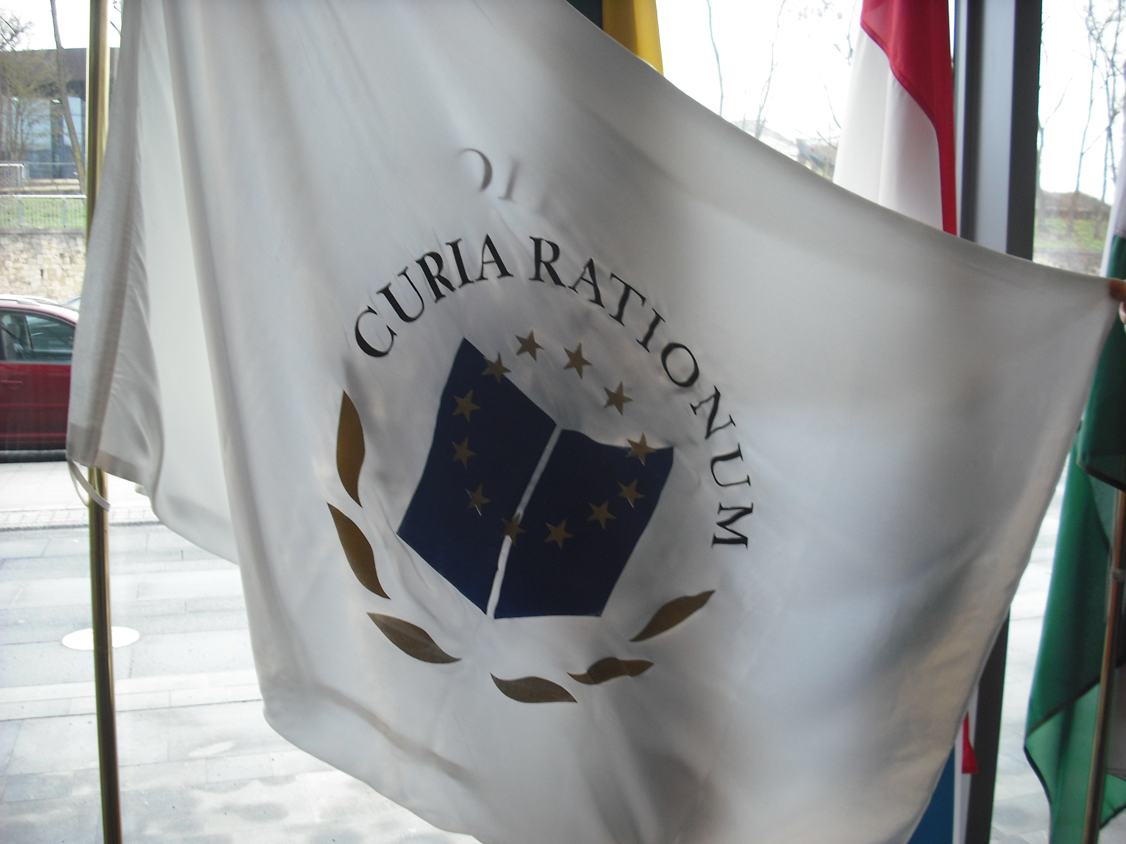
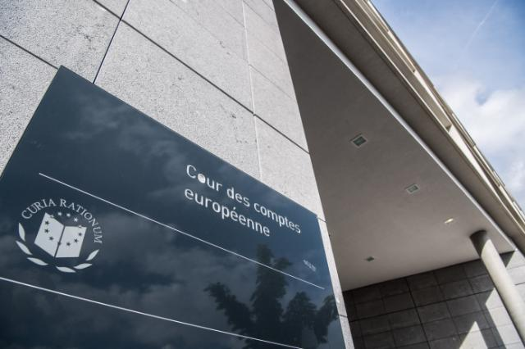
EUROPEISKA REVISIONSRÄTTEN
kontrollerar att EU:s budget har använts korrekt
anmäler bedrägerier, korruption och annan illegal verksamhet
ger EU:s beslutsfattare råd om hur budgeten används bäst
har ledamöter som utses av rådet för sex år
HUR FUNGERAR EU?
@TRANSPARENCY INTERNATIONAL
© EUROPEAN UNION
© EUROPEAN UNION
Notes:
På eca.europa.eu finns revisionsrättens officiella webbplats.

Slide 37
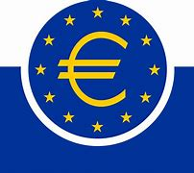
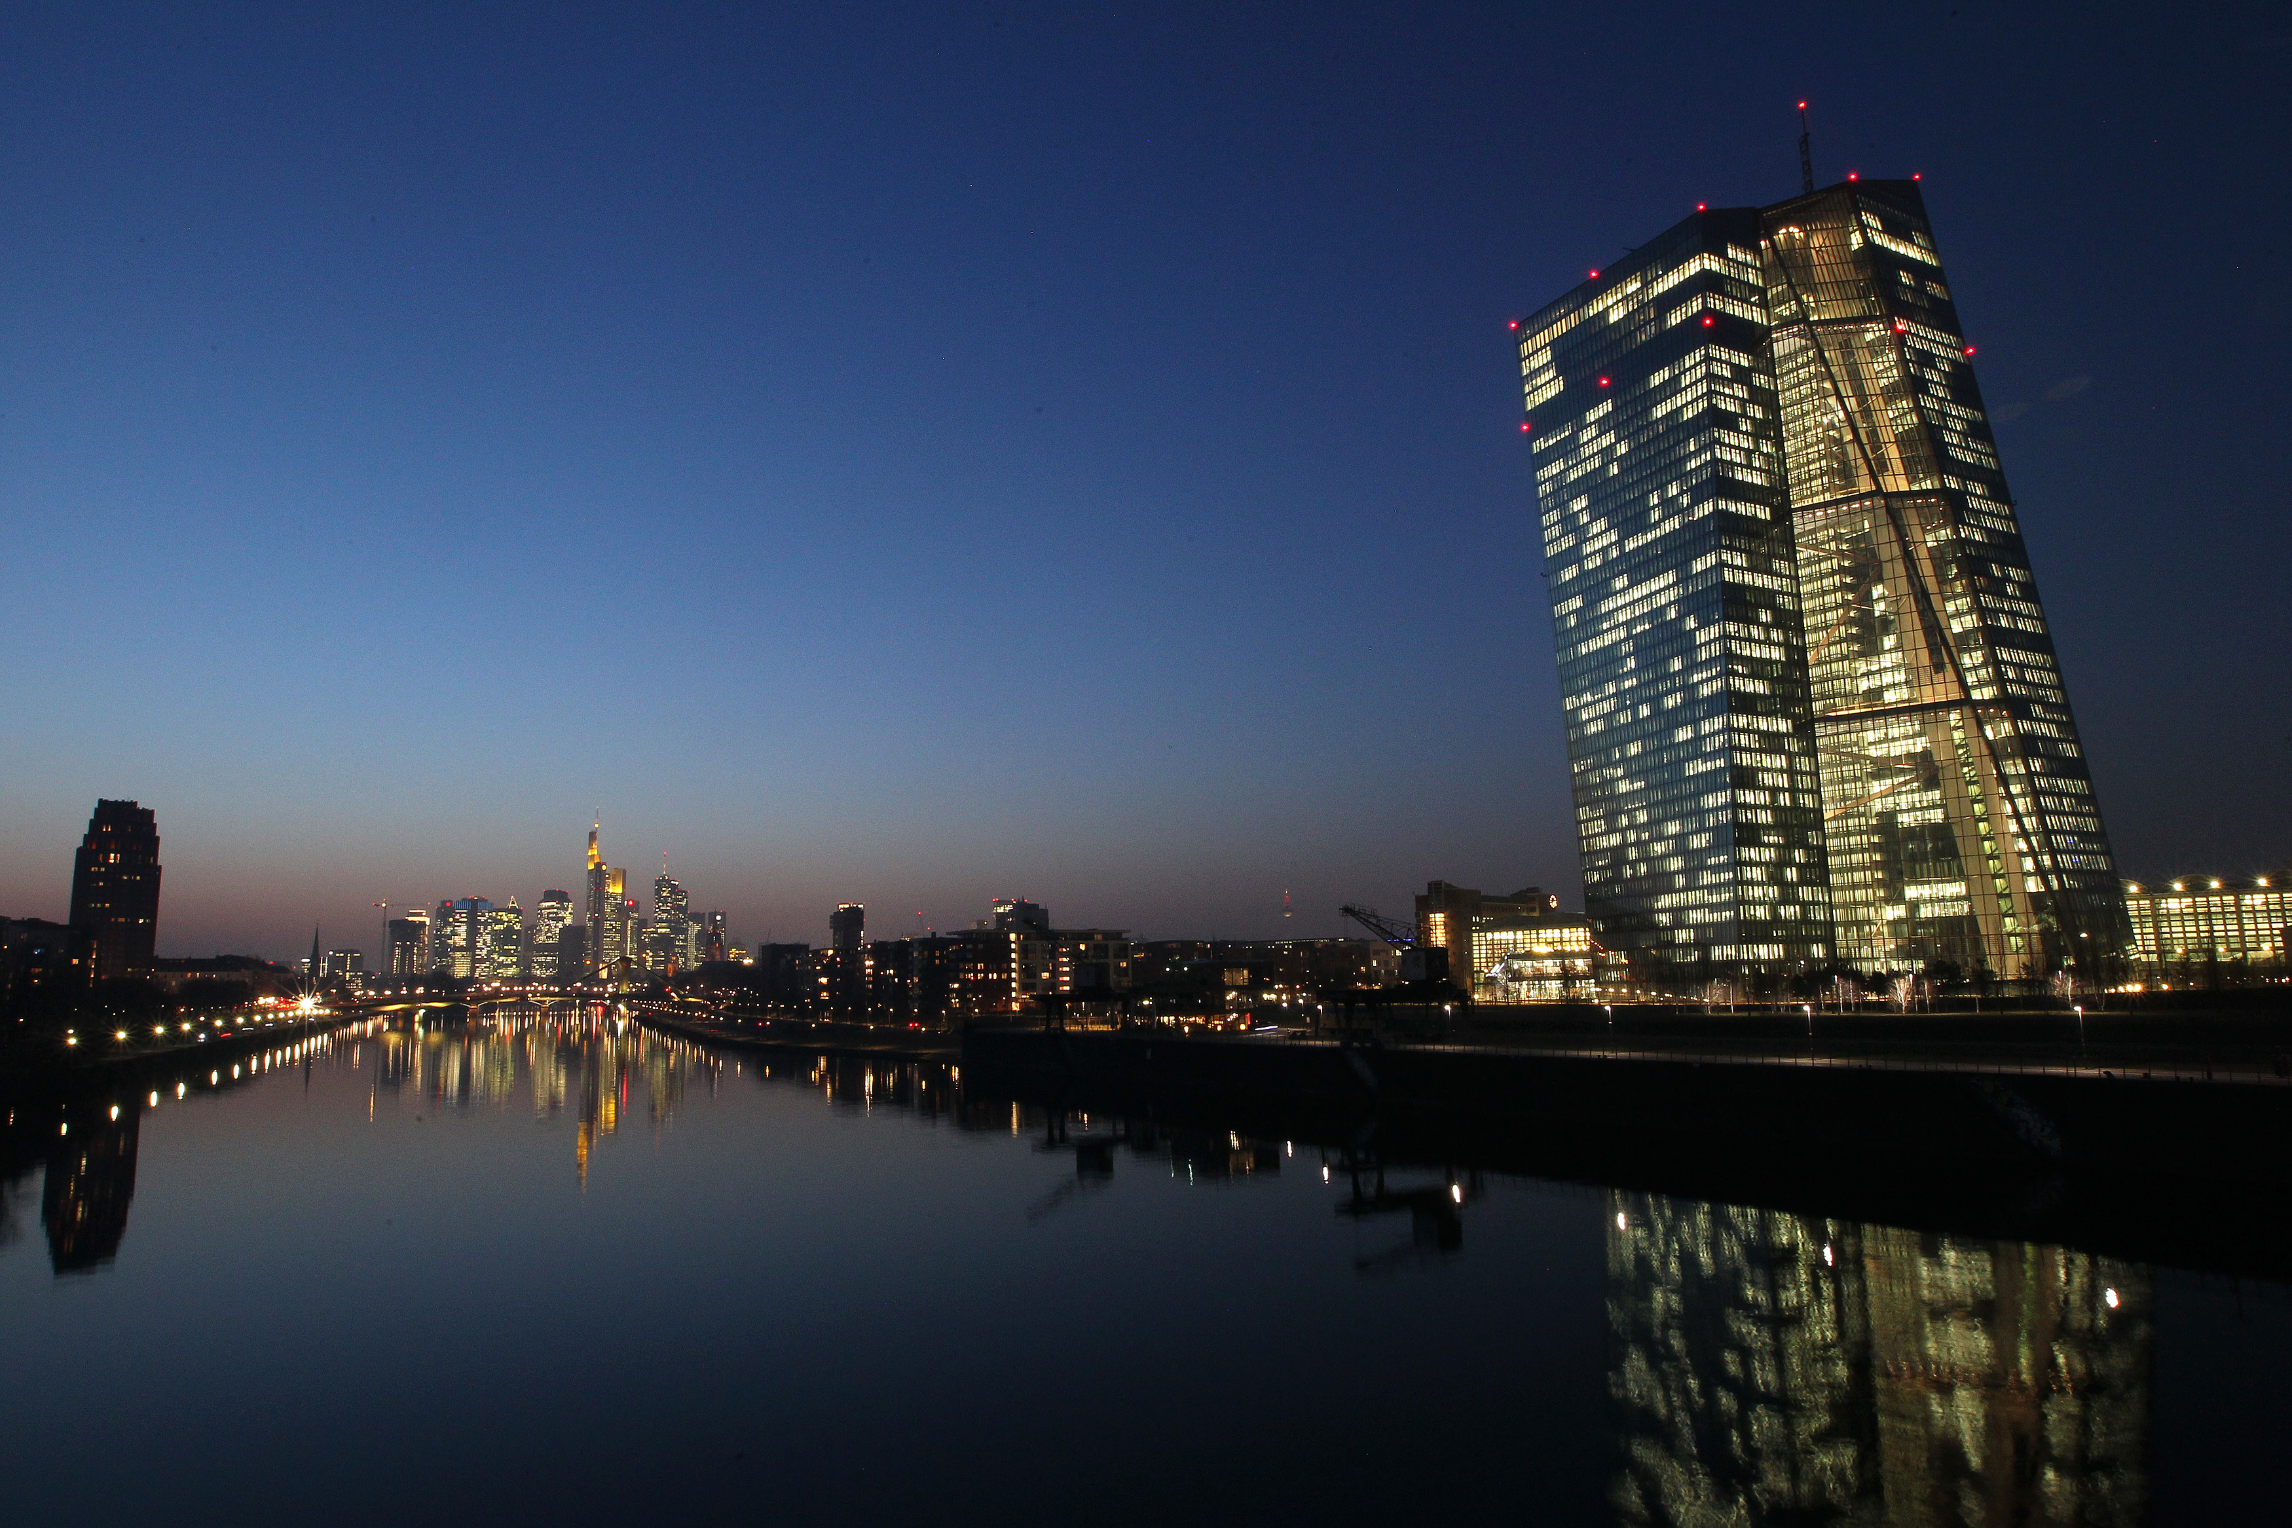
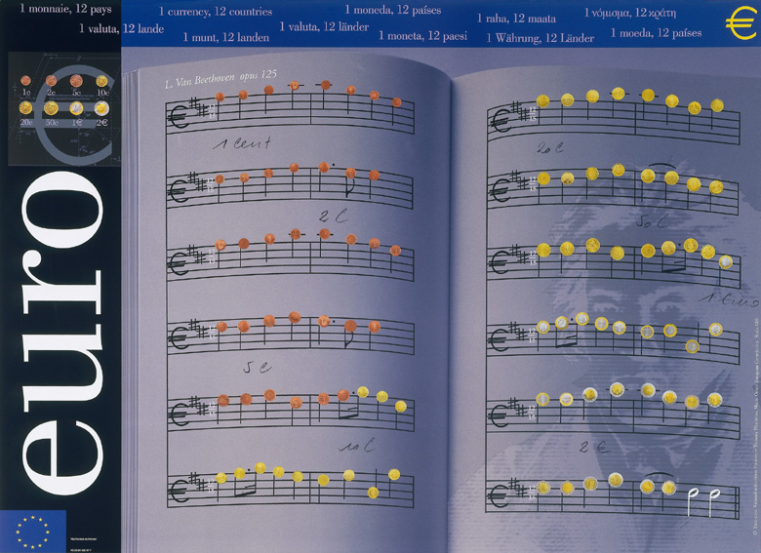
EUROPEISKA CENTRALBANKEN
leder EU:s ekonomiska och monetära politik
förvaltar den europeiska valutan – euron
ansvarar för att hålla euron och priserna stabila
beslutar om räntorna för euroområdet
samarbetar med EU-ländernas centralbanker
har sex medlemmar som utses av rådet för en period på åtta år som inte kan förlängas
ligger i Frankfurt (Tyskland)
© EUROPEAN UNION
HUR FUNGERAR EU?
© EUROPEAN UNION
Notes:
På www.ecb.europa.eu finns Europeiska centralbankens officiella webbplats.

Slide 38
DU kan hjälpa till att påverka Europa!

Slide 39
DU kan hjälpa till att påverka Europa!
Europeiska medborgarinitiativet
Europeiska ungdomsveckan
European Youth Event (EYE)
Ditt Europa, din mening!
© EUROPEAN UNION
© EUROPEAN UNION
© EUROPEAN UNION
© EUROPEAN UNION
Notes:
Europeiska medborgarinitiativet
Med ett europeiskt medborgarinitiativ kan du bidra till EU-politiken genom att uppmana EU-kommissionen att föreslå nya lagar. När ett initiativ har fått en miljon underskrifter måste kommissionen ta ställning till det. Se hur det fungerar steg för steg. Förstasida | Europeiska medborgarinitiativet (europa.eu)
Europeiska ungdomsveckan
Välkommen till Europeiska ungdomsveckan 2024! Den anordnas av EU-kommissionen vartannat år för att lyfta fram ungas demokratiska engagemang och aktiva medborgarskap, både i och utanför Europa.
Vill du veta mer om vilka möjligheter och politikområden som finns i EU? Vill du berätta vad du tycker i frågor som är viktiga för dig? Vill du delta i aktiviteter och diskussioner? Ta chansen att göra din röst hörd!
Datum: 12–19 april 2024
Om initiativet | European Youth Portal (europa.eu)
EYE (European Youth Event) European Youth Event | European Youth Event | European Parliament (europa.eu)
Ditt Europa, din mening! är EESK:s årliga ungdomsevenemang. Det började 2010 med målet att föra ungdomar närmare Europeiska unionen. Varje år kommer elever i åldern 16–18 år från alla EU:s medlemsstater och kandidatländer till Bryssel i två dagar och arbetar tillsammans för att utarbeta resolutioner som sedan vidarebefordras till EU-institutionerna. Dessa resolutioner innehåller deras idéer, förslag och förhoppningar för deras framtid som EU-medborgare.
Ditt Europa, din mening! | EESC

Slide 40
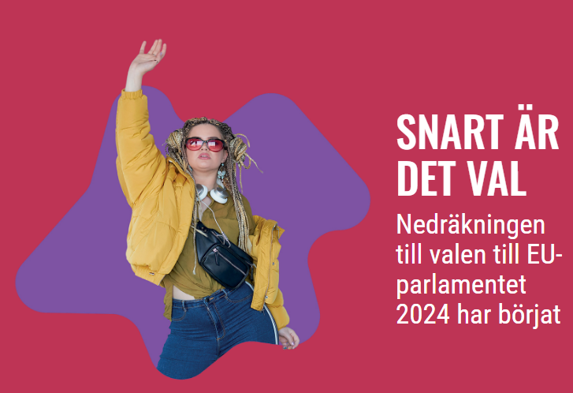
Valet till Europaparlamentet 2024
Nästa val till EU-parlamentet äger rum den 6–9 juni 2024. Lägg datumen på minnet!
Rösträttsålder: 16–18 år (beroende på land).
Valet till Europaparlamentet 2024
Notes:
Val till Europaparlamentet hålls vart femte år.
Nästa val hålls den 6–9 juni 2024.
I de flesta EU-länder är den nationella rösträttsåldern 18 år, men i Grekland är den 17 år och i Belgien, Malta, Tyskland och Österrike får du rösta redan när du är 16 år.
De över 700 ledamöter som kommer att väljas företräder nästan 450 miljoner EU-medborgares intressen.
Kandidaterna driver valkampanjer i sina hemländer och inte på EU-nivå, men när de har valts kan de välja att ingå i en multinationell grupp, ofta tillsammans med andra ledamöter som företräder samma intressen.
För närvarande finns det 705 ledamöter i Europaparlamentet, men i valet 2024 kommer 720 ledamöter att väljas för att spegla befolkningsutvecklingen i EU.
SNART ÄR DET VAL (europa.eu)

Slide 41
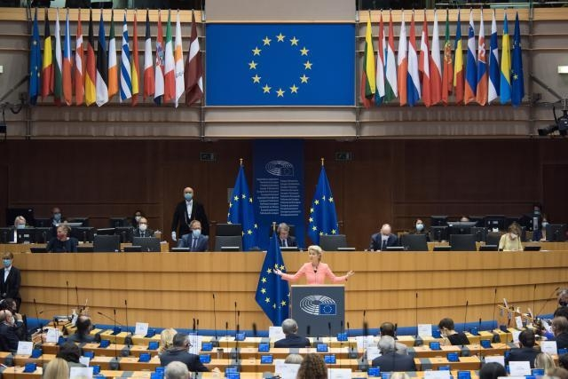
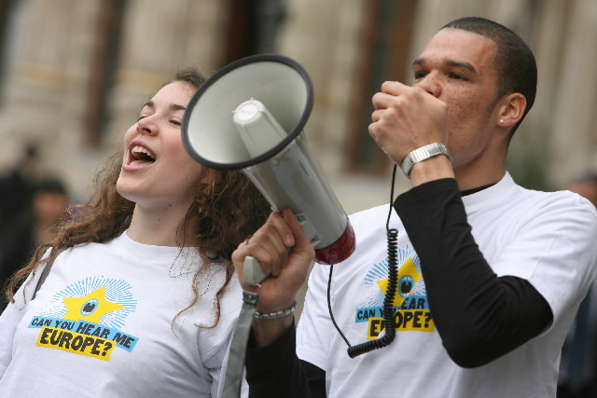
Varför ska jag rösta?
Ledamöterna i Europaparlamentet väljs i allmänna direkta val.
Rösta för att se till att dina åsikter företräds i parlamentet.
Valet till Europaparlamentet 2024
Notes:
Antalet ledamöter från varje EU-land fastställs före valet.
Valmetoden är proportionell, vilket betyder att fördelningen av platserna i Europaparlamentet står i proportion till andelen röster.
I 15 av EU-länderna registreras alla väljare automatiskt, medan man i de andra länderna måste registrera sig före valet för att kunna rösta. Läs om vad som gäller i ditt land: https://elections.europa.eu/sv/.

Slide 42
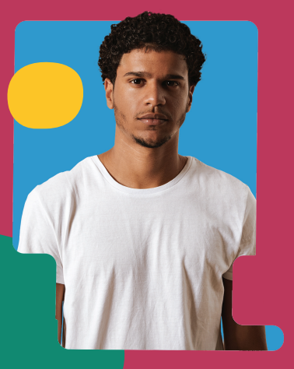
Varför ska jag rösta?
Därför att du kan välja vem som ska fatta viktiga beslut i frågor som påverkar dig, som klimatförändringarna, jobben och skyddet av dina rättigheter och friheter.
Valet till Europaparlamentet 2024
Notes:
Läs mer: Publikation för förstagångsväljare (europa.eu)

Slide 43
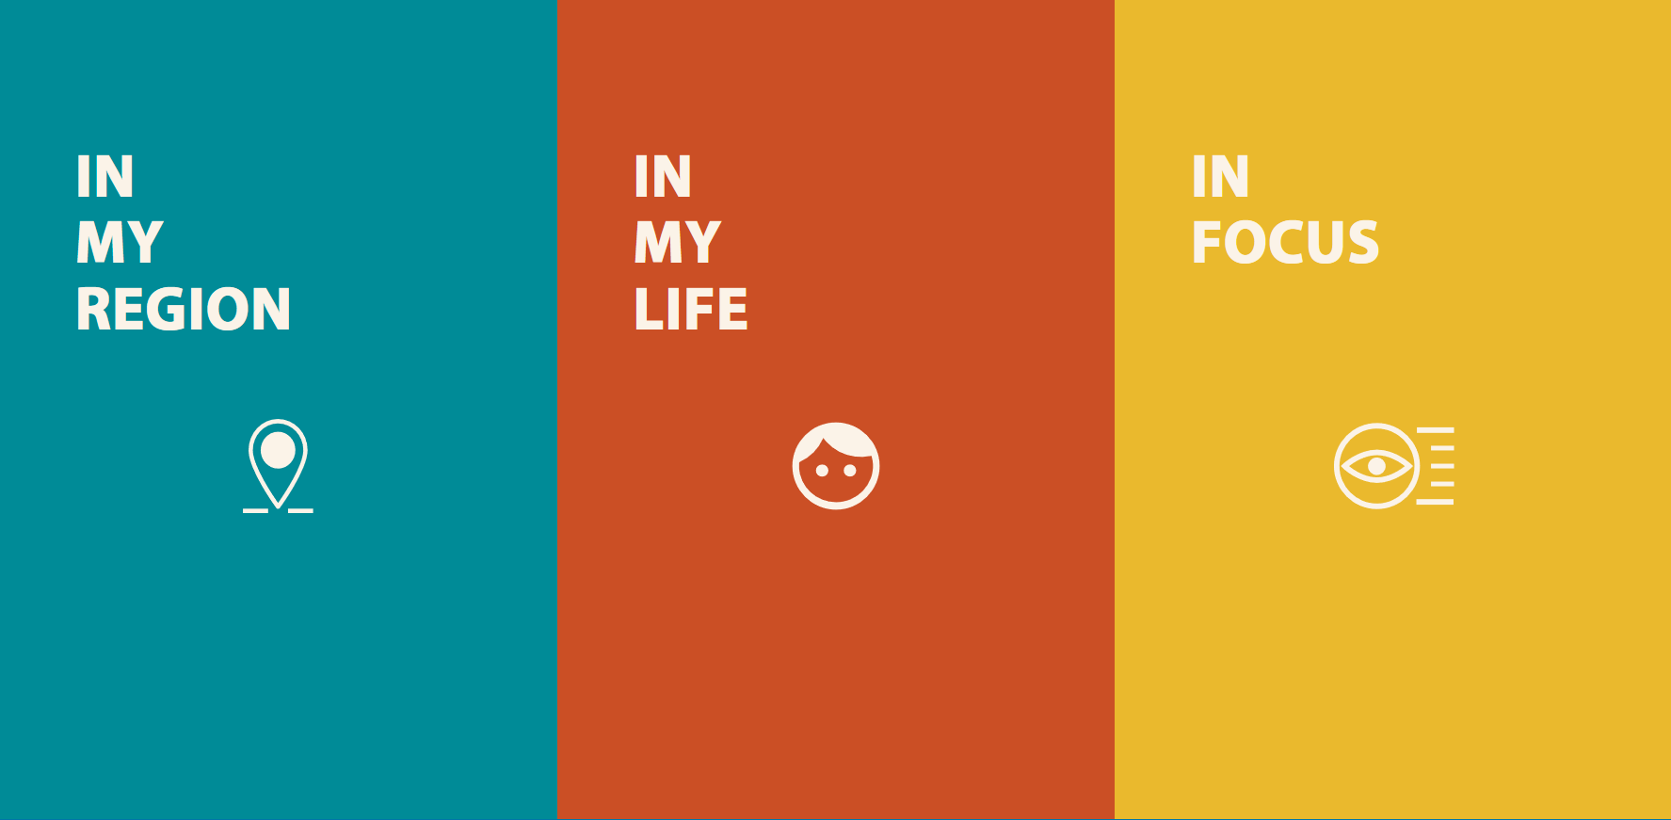
VILL DU VETA MER OM EU?
Webbplatsen Europa
europa.eu
Vad gör EU för mig?
what-europe-does-for-me.eu
Elev- och lärarhörnan
europa.eu/learning-corner/home_sv
Elev- och lärarhörnans nyhetsbrev
ec.europa.eu/newsroom/comm/user-subscriptions/1595/create
Publikationsbyrån
publications.europa.eu
VILL DU VETA MER OM EU?

Slide 44
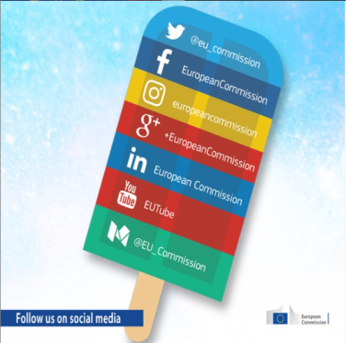
TA KONTAKT
Personligen:
På sociala medier:
> Frågor om EU? Kontakta Europa direkt.
© EUROPEAN UNION
europa.eu/european-union/contact_sv
Gratisnummer: 00 800 6 7 8 9 10 11
> På ett EU-kontor nära dig kan du ställa frågor och prata om EU.
europa.eu/european-union/contact/meet-us_sv
Använd sökverktyget för att hitta EU-konton på sociala medier.
europa.eu/european-union/contact/social-networks_sv
TA KONTAKT

Slide 45
Tack!
europa.eu/learning-corner
✉ COMM-A2@ec.europa.eu
© Europeiska unionen, 2022
Om inte annat anges får detta dokument vidareutnyttjas enligt villkoren i licensen Creative Commons Attribution 4.0 International (CC BY 4.0) (https://creativecommons.org/licenses/by/4.0/). Tillstånd för användning eller mångfaldigande av delar som inte ägs av Europeiska unionen kan behöva sökas direkt från respektive upphovsrättsinnehavare.

